Slide 1
KDT AI 퀀트 과정 · 나만의 인디케이터 개발
SMA 각도 국면 + ROC 가속
상승·횡보·하락 3국면 분할 × 모멘텀 가속 시점
표준지표 2개(이동평균·ROC) 조합 · 비교군: SuperTrend
검증 유니버스: 미국 4 + 한국 6 = 10종목 (2018–2026)

Slide 2
01 IDEA
아이디어 — 무엇을, 왜 만들었나
"살 수 있는 국면인가"와 "지금 진입할 시점인가"는 다른 질문이다.
이 둘을 한 조건에 섞으면 늦게 사거나(추격) 아무 때나 사게 된다(휩쏘). 그래서 분리했다.
국면 (Regime) — 언제 사도 되나
시점 (Timing) — 지금 진입할까
추세의 방향 + 세기를 본다.
20SMA 각도로 상승·횡보·하락 3국면 분할. 상승국면에서만 매수 허용.
→ 3색 배경(초록·회색·빨강)으로 표시
모멘텀의 가속을 본다.
ROC(변화율)의 기울기가 0 이상이면 모멘텀이 살아나는 순간 = 진입.
→ 차트에 진입▲ 마커로 표시

Slide 3
02 DESIGN
지표 설계 — 계산식과 조합 (표준지표 2개)
새 지표를 발명하지 않고, 검증된 표준지표 2개를 '방향'과 '가속'으로 역할 분담했다.
① 20일 이동평균 (SMA20)
SMA₂₀(t) = 최근 20일 종가 평균
각도 = (SMA(t)−SMA(t−1)) ÷ SMA × 100
(%/일 — 종목 스케일과 무관)
역할: 각도로 국면 3분할
+0.03↑ 상승 · ±0.03 횡보 · −0.03↓ 하락. '방향'뿐 아니라 '세기'까지 봐 약한 추세를 거른다.
② 변화율 ROC (10일, 3봉 평활)
ROC(t) = (종가(t) / 종가(t−10) − 1) × 100
3봉 평균으로 스무딩 후,
ROC 기울기 = ROC(t) − ROC(t−1)
역할: 모멘텀 가속(시점) 판별
'속도'가 아니라 '가속도'를 봐서 추세가 살아나는 전환점을 잡는다.
지표 3개 이내 권장 → 2개로 단순하게. 각 지표에 명확히 하나의 역할.

Slide 4
03 LOGIC
국면·시점 로직 — 3국면 분할 + 매매 조건
상승국면
각도 > +0.03 %/일
횡보국면
−0.03 ~ +0.03
하락국면
각도 < −0.03 %/일
매수 (진입) = 상승국면 AND 시점
① SMA 각도 > +0.03 %/일 (세기 있는 상승국면 — 사도 되는 자리)
② ROC 기울기 ≥ 0 (모멘텀 가속 — 지금 들어갈 시점)
매도 (청산) = 하락국면 진입
SMA 각도 ≤ −0.03 %/일. 횡보국면(±0.03)은 보유 유지 → 눌림 휩쏘 방지.
설계 포인트
• 부호(>0)가 아니라 '각도(세기)'로 국면을 나눠 0 근처 횡보의 저품질 진입 제거 → 거래 83→61회, Sharpe↑.
• 횡보는 팔지 않고 홀드, 하락 전환에만 청산 → 눌림에서 튕겨 나가는 휩쏘를 막는다.

Slide 5
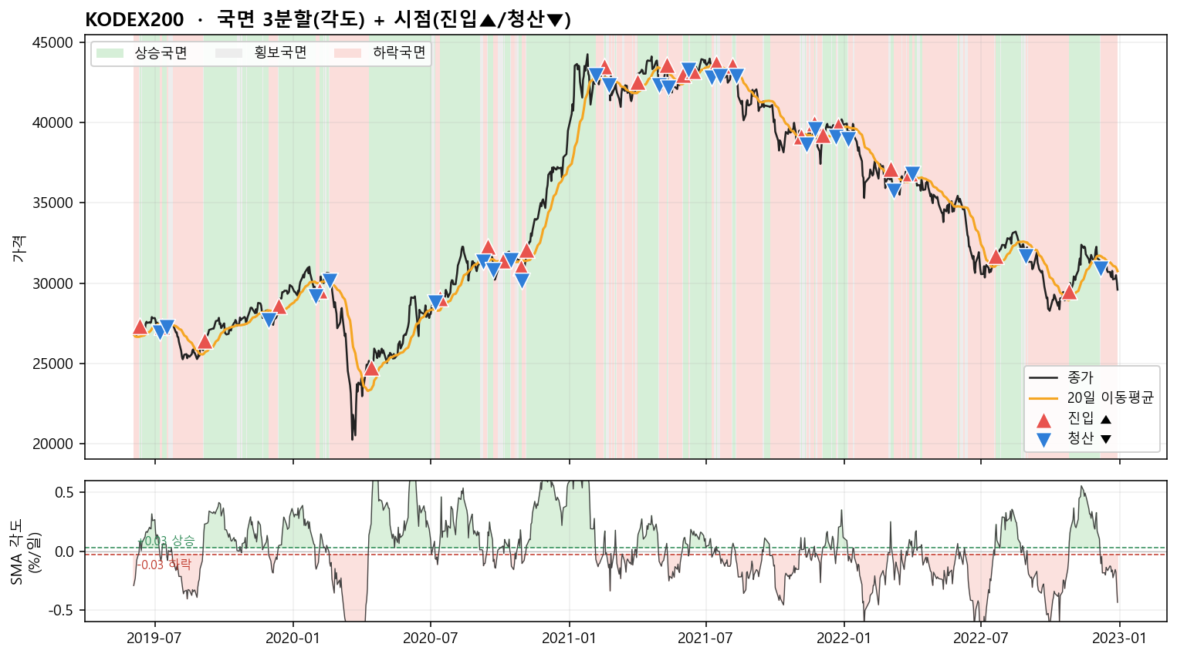
04 CHART
차트 시연 — 신호가 그려진 화면 (KODEX200)
초록=상승·회색=횡보·빨강=하락 국면(SMA 각도 ±0.03%/일) · ▲진입(상승국면+가속) · ▼청산(하락 전환) · 하단=각도
2020 폭락은 하락국면(빨강)으로 전환해 회피, 반등 초입 상승국면에서 재진입. 횡보(회색)에선 신규 진입을 자제한다.

Slide 6
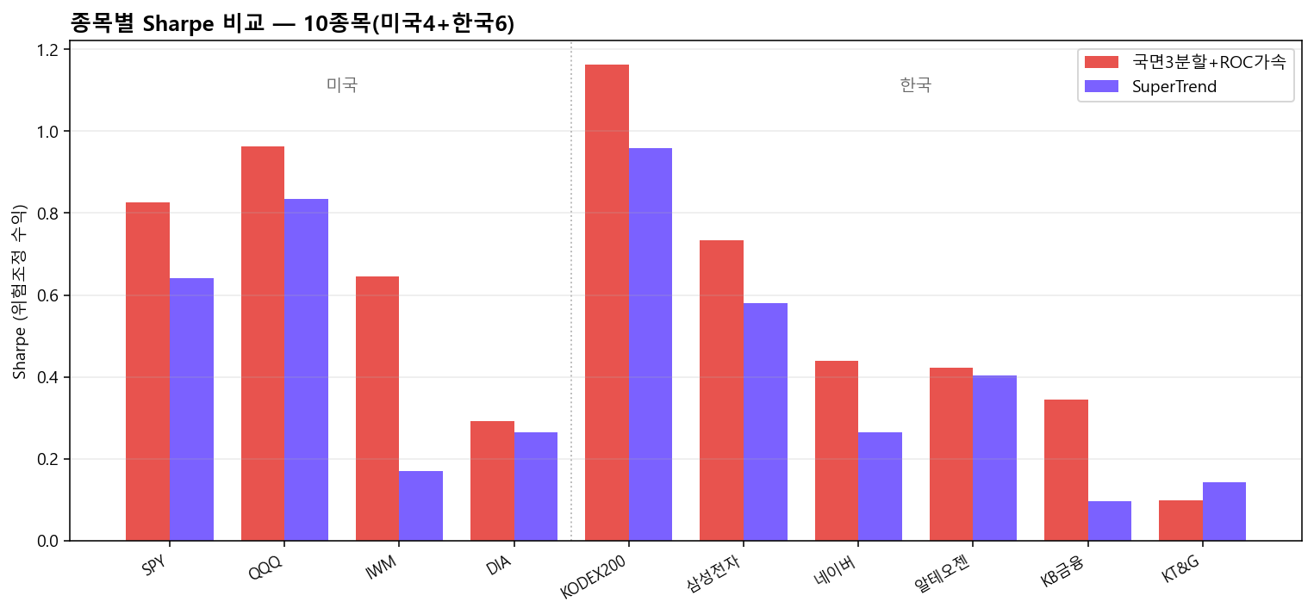
05 VALIDATION
백테스트 검증 — 비교군 SuperTrend 대비
유니버스 평균 (10종목)
전략 | CAGR | Sharpe | MDD
내 지표 | 9.6% | 0.59 | -33.7%
SuperTrend | 6.0% | 0.44 | -39.9%
Buy&Hold | 17.1% | 0.64 | -48.4%
결과 요약
• 10종목 중 9종목에서 SuperTrend보다 높은 Sharpe(위험조정 수익).
• B&H보다 CAGR은 낮아도(상승장 베타) 낙폭(MDD)이 -48→-34로 크게 얕다.
• 핵심은 절대수익이 아니라 '신호가 실제로 작동하는가' → 두 시장·10종목에서 일관.

Slide 7
06 WHY / ROBUSTNESS
설계 근거 & 과최적화 검증
"왜 이 지표·이 조건인가"를 실험으로 뒷받침했다 (과거에만 맞춘 신호가 아님).
왜 부호가 아니라 '각도'로 국면을 나누나
기울기 부호(>0)만 보면 0 근처 횡보에서 휩쏘. 각도 문턱(±0.03%/일)으로 약한 추세를 거르니 거래 83→61회↓, Sharpe 0.56→0.59↑. 횡보는 홀드해 청산 휩쏘도 방지.
왜 ROC '가속'인가 (레벨이 아니라)
ROC≥0(양수) 조건을 더하면 Sharpe 0.59→0.53으로 오히려 하락. 음수에서 가속하는 순간이 바닥 반등 = 최적 진입이라, 실험으로 '가속'을 선택.
과최적화 아님 — 매직넘버 없고 종목·시장 무관
ROC 임계·국면 각도 문턱을 넓게 바꿔도 Sharpe 0.55~0.60로 평평(특정 숫자 비의존). 동일 파라미터로 미국+한국, 대형·소형·성장·방어 10종목 중 9/10 비교군 우위.

Slide 8
07 LIMITS
한계 & 개선 방향
한계
• 횡보장 휩쏘 (각도 국면으로 완화)
각도 문턱으로 거래·휩쏘 크게 줄였으나 잔존. 추세 없는 KT&G는 여전히 CAGR 0.2%.
• 고변동장 낙폭
각도 청산도 초고변동엔 느림. 알테오젠 MDD -78%, 삼성전자 -41%.
• 후행성
이동평균 기반이라 급반전엔 한 박자 늦다(추세추종 공통 한계).
개선 방향 (검증 기반)
✗ ATR 트레일 손절 — 검증 후 기각
직접 얹어도 Sharpe 0.59→0.57로 개선 없음(오히려↓), 알테오젠은 악화. 청산(하락국면 전환)이 이미 빨라 ATR은 중복·휩쏘.
✓ 장기 이평(200일) 국면 필터
하락장 진입 자체를 차단 — 낙폭의 근본 원인을 제거.
✓ 추세 없는 종목 배제 (랭킹·로테이션)
여러 종목 중 추세 강한 것만 선택 → KT&G·KB금융 같은 횡보주 제외.
정리 — 2지표만으로 비교군 상회. ATR은 이 전략엔 불필요(청산이 이미 빠름), 낙폭은 국면필터·종목선택이 다음 과제.

